Slide 1

Diseño de rótulos

Slide 2
Las claves
Jerarquía visual clara en cada página.
Aprovechamiento y uso de convenciones.
División de las páginas en zonas claramente definidas.
Dejar bien claro donde se puede hacer click.
Minimizar ruido.

Slide 3
Jerarquía visual

Slide 4
Jerarquía visual clara
Lo más importante se verá mejor
Las relaciones lógicas también son visuales
Englobar todo para delimitar las partes

Slide 5


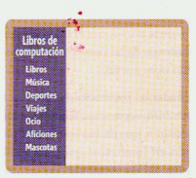

Slide 6
Convenciones

Slide 7

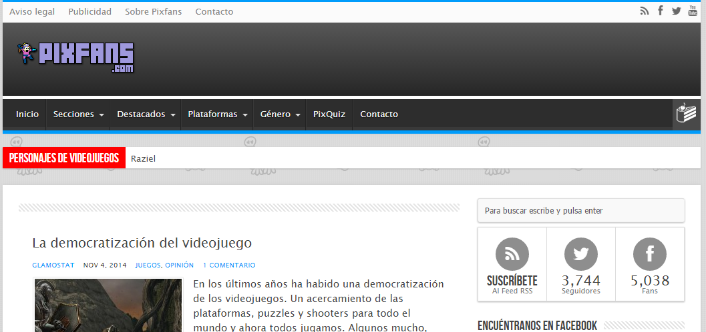
Uso de convenciones
Son MUY útiles
Los diseñadores son reacios a utilizarlas

Slide 8
División de las páginas en zonas claramente definidas

Slide 9
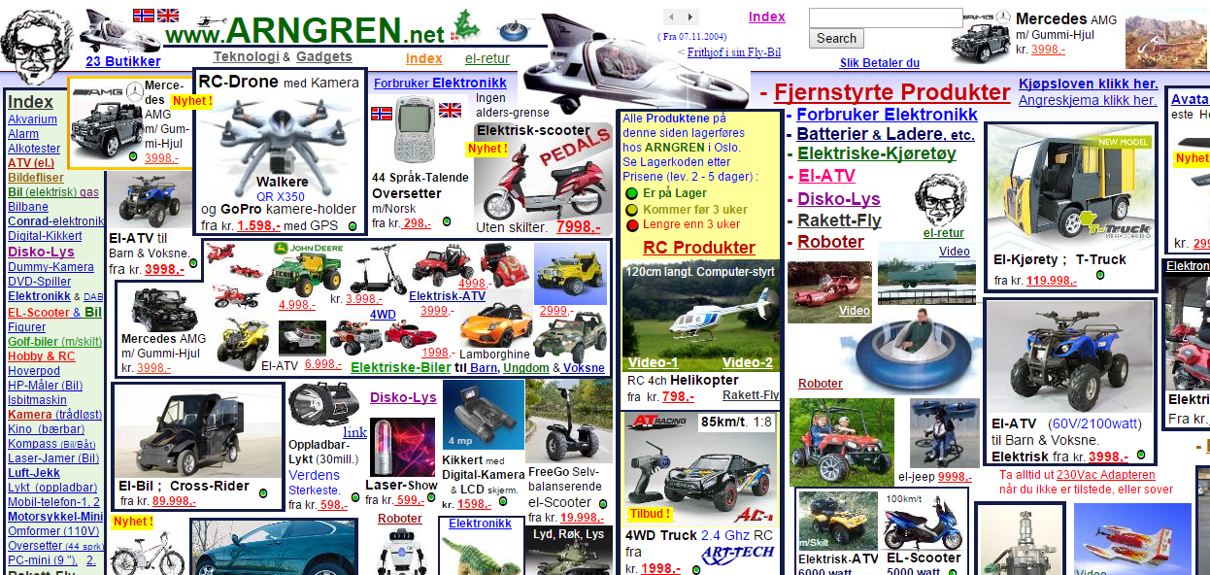
División de las páginas en zonas claramente definidas

Slide 10
Dejar bien claro donde hacer click

Slide 11

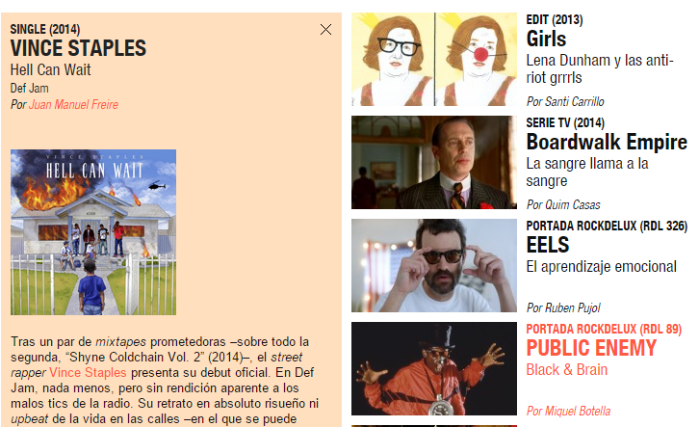
Dejar bien claro donde hacer click
http://www.georgehutchins.com/
http://www.rockdelux.com/

Slide 12
Baja el sonido

Slide 13
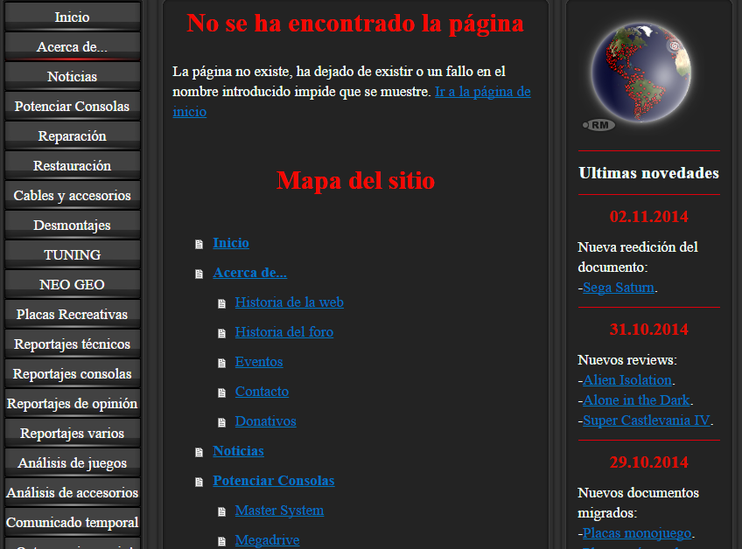
Baja el sonido hasta que casi desaparezca
http://www.briconsola.com/index.htm

